Slide 1
과목_학년학기_단원 | suhi_h_0301_04
차시명 | 03 (몇십몇)×(몇)을 계산해 볼까요
파일명 | suhi_h_0301_04_0003
검토 | 담당
수학팀 | 박종민
문서 HISTORY
번호 | 버전 | 문서 작성일 | 내용 비고 | 작성자 (내선번호) | 검토자
1 | V 1.0 | 2022.01.25 | 문서 발생 | 노유림
2 | V 1.0 | 2022.02.16 | 1차 검수 |  | 박종민
3 | V 2.0 | 2022.02.17 | 수정 |  | 오승태
4 | V 2.0 | 2022.02.17 | 2차 검수 |  | 김예림
5
6
7
8
9
10
11

Slide 2
학습 단계 | 파일명 | 페이지 정보 | 프레임 수 | 자료 형태 (동영상, 애니메이션, 노래)
 | suhi_h_0301_04_0003.html | 수학 익힘 54~55쪽 | 1 | Html5
총 프레임 수 |  |  | 1

Slide 3


3-1
4. 곱셈
suhi_h_0301_04_0003
0003 (몇십몇)×(몇)을 계산해 볼까요(1)
Θ Description & Function
(몇십몇)×(몇)을 계산해 볼까요(1)│ 56~57쪽
개념 정리 페이지
화살표 좌우로 움직이는 클릭 유도 이벤트 있음. 클릭 시 오른쪽 내용 나타남.
정답 확인 버튼이 없음.
말풍선 꼬리 위치 확인
개념 정리
1
2
3
4
5
6
7
#1
 | 1 | 2
× |  | 3
 |  | 6
 | 1 | 2
＋ |  | 3
 |  | 6
 | 3 | 0
 | 1 | 2
× |  | 3
 | 3 | 6
#2
#4
2×3=6
10×3=30
완료
#3

Slide 4


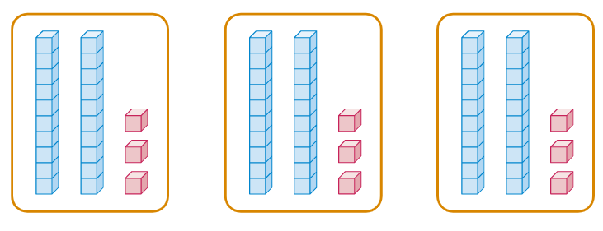



3-1
4. 곱셈
suhi_h_0301_04_0003
0003 (몇십몇)×(몇)을 계산해 볼까요(1)
Θ Description & Function
(몇십몇)×(몇)을 계산해 볼까요(1)│ 56~57쪽
7
풀이 확인 팝업창(다음 슬라이드)
답 칸 클릭하면 답 나타남. 정답 확인 버튼은 정답 가리기로 토글 됨.
개념 정리
1
2
3
4
5
6
수 모형을 보고 안에 알맞은 수를 써넣으세요.
23×3=
69
완료
#1
#2
삽화 파일명 | 4__3_1_01.sgv 한대희 3-1 지도서\app\resource\contents_sub\lesson04\ops\4\images\4_2

Slide 5

3-1
4. 곱셈
suhi_h_0301_04_0003
0003 (몇십몇)×(몇)을 계산해 볼까요(1)
Θ Description & Function
(몇십몇)×(몇)을 계산해 볼까요(1)│ 56~57쪽
7
<풀이 화면 선택 시 보이는 화면>
개념 정리
1
2
3
4
5
6
수 모형을 보고 안에 알맞은 수를 써넣으세요.
×
=
23 3
69
23씩 3묶음이므로 23×3=69입니다.
완료

Slide 6

3-1
4. 곱셈
suhi_h_0301_04_0003
0003 (몇십몇)×(몇)을 계산해 볼까요(1)
Θ Description & Function
(몇십몇)×(몇)을 계산해 볼까요(1)│ 56~57쪽
7
풀이 확인 팝업창(다음 슬라이드)
답 칸 클릭하면 답 나타남. 정답 확인 버튼은 정답 가리기로 토글 됨.
색상 박스, 라인 박스 사용.
개념 정리
1
2
3
4
5
6
빈칸에 알맞은 수를 써넣으세요.
#3
32×2=
60
+ =
4
64
30×2
2×2
완료
#1
#2

Slide 7
3-1
4. 곱셈
suhi_h_0301_04_0003
0003 (몇십몇)×(몇)을 계산해 볼까요(1)
Θ Description & Function
(몇십몇)×(몇)을 계산해 볼까요(1)│ 56~57쪽
7
<풀이 화면 선택 시 보이는 화면>
개념 정리
1
2
3
4
5
6
빈칸에 알맞은 수를 써넣으세요.
32×2=
60
+ =
4
64
30×2
2×2
30×3=60, 2×2=4
32×2=60+4=64
완료

Slide 8

3-1
4. 곱셈
suhi_h_0301_04_0003
0003 (몇십몇)×(몇)을 계산해 볼까요(1)
Θ Description & Function
(몇십몇)×(몇)을 계산해 볼까요(1)│ 56~57쪽
2
7
답 칸 클릭하면 답 나타남. 정답 확인 버튼은 정답 가리기로 토글 됨.
개념 정리
1
3
4
5
6
계산해 보세요.
 | 3 | 4
× |  | 2
 | 2 | 3
× |  | 2
6 8
4 6
완료
#1

Slide 9


3-1
4. 곱셈
suhi_h_0301_04_0003
0003 (몇십몇)×(몇)을 계산해 볼까요(1)
Θ Description & Function
(몇십몇)×(몇)을 계산해 볼까요(1)│ 56~57쪽
2
7
삽화에 텍스트 새로 쓰기
풀이 확인 팝업창(다음 슬라이드)
답 칸 클릭하면 답 나타남. 정답 확인 버튼은 정답 가리기로 토글 됨.
개념 정리
1
3
4
5
6
계산 결과를 빈칸에 써넣으세요.
#1
31×3
93
24×2
48
완료
#2
#3
삽화 파일명 | 4_2_4_01.sgv 한대희 3-1 지도서\app\resource\contents_sub\lesson04\ops\4\images\4_2

Slide 10
3-1
4. 곱셈
suhi_h_0301_04_0003
0003 (몇십몇)×(몇)을 계산해 볼까요(1)
Θ Description & Function
(몇십몇)×(몇)을 계산해 볼까요(1)│ 56~57쪽
2
7
<풀이 화면 선택 시 보이는 화면>
개념 정리
1
3
4
5
6
계산 결과를 빈칸에 써넣으세요.
31×3
93
24×2
48
 | 3 | 1
× |  | 3
 | 2 | 4
× |  | 2
24×2
48
48
9 3
4 8
완료

Slide 11



3-1
4. 곱셈
suhi_h_0301_04_0003
0003 (몇십몇)×(몇)을 계산해 볼까요(1)
Θ Description & Function
(몇십몇)×(몇)을 계산해 볼까요(1)│ 56~57쪽
2
7
삽화에 글자 타이핑.
부등호 약물 사용.
풀이 확인 팝업창(다음 슬라이드)
답 칸 클릭하면 답 나타남. 정답 확인 버튼은 정답 가리기로 토글 됨.
개념 정리
1
3
4
5
6
크기를 비교하여 안에 ＞, =, ＜를 알맞게 써넣으세요.
#1
#2
21×3
＞
54
41×2
＞
80
완료
#3
#4
삽화 파일명 | 4_2_5_01.sgv 한대희 3-1 지도서\app\resource\contents_sub\lesson04\ops\4\images\4_2

Slide 12
3-1
4. 곱셈
suhi_h_0301_04_0003
0003 (몇십몇)×(몇)을 계산해 볼까요(1)
Θ Description & Function
(몇십몇)×(몇)을 계산해 볼까요(1)│ 56~57쪽
2
7
<풀이 화면 선택 시 보이는 화면>
개념 정리
1
3
4
5
6
크기를 비교하여 안에 ＞, =, ＜를 알맞게 써넣으세요.
21×3
＞
54
80
21×3=63
21×3>54
＞
41×2
41×2=82
41×2>80
완료

Slide 13


3-1
4. 곱셈
suhi_h_0301_04_0003
0003 (몇십몇)×(몇)을 계산해 볼까요(1)
Θ Description & Function
(몇십몇)×(몇)을 계산해 볼까요(1)│ 56~57쪽
2
7
네모 약물 사용
삽화에 텍스트 새로 쓰기
답 칸 클릭하면 답 나타남. 정답 확인 버튼은 정답 가리기로 토글 됨.
개념 정리
1
3
4
5
6
안에 알맞은 수를 써넣으세요.
#1
#2
 | 4
× |  | 2
 | 8 | 6
3
완료
#3
삽화 파일명 | 4_2_6_01.sgv 한대희 3-1 지도서\app\resource\contents_sub\lesson04\ops\4\images\4_2

Slide 14

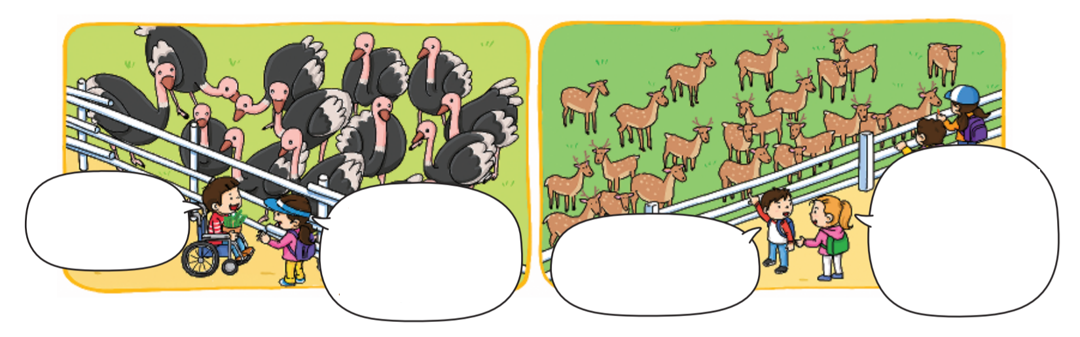
3-1
4. 곱셈
suhi_h_0301_04_0003
0003 (몇십몇)×(몇)을 계산해 볼까요(1)
Θ Description & Function
(몇십몇)×(몇)을 계산해 볼까요(1)│ 56~57쪽
1
2
3
4
5
6
7
삽화에 텍스트 새로 쓰기 -말풍선 약물 사용. 말풍선 안에 텍스트 들어가게 크기 조절.
답 칸 클릭하면 답 나타남. 정답 확인 버튼은 정답 가리기로 토글 됨.
개념 정리
7
타조와 사슴의 다리 수는 모두 몇 개인지 구해 보세요.
#1
타조는 다리가
2개네.
사슴 22마리의
다리 수는 모두 몇
개인 거지?
타조 14마리의
다리 수는 모두
몇 개일까?
사슴은 다리가
4개야.
완료
116개
#3
#4
삽화 파일명 | 4_2_7_01.png 한대희 3-1 지도서\app\resource\contents_sub\lesson04\ops\4\images\4_2

Slide 15

3-1
4. 곱셈
suhi_h_0301_04_0003
0003 (몇십몇)×(몇)을 계산해 볼까요(1)
Θ Description & Function
(몇십몇)×(몇)을 계산해 볼까요(1)│ 56~57쪽
1
2
3
4
5
6
7
<풀이 화면 선택 시 보이는 화면>
개념 정리
7
타조와 사슴의 다리 수는 모두 몇 개인지 구해 보세요.
타조는 다리가
2개네.
사슴 22마리의
다리 수는 모두 몇
개인 거지?
타조 14마리의
다리 수는 모두
몇 개일까?
타조 14마리의 다리 수는 14×2=28(개)입니다.
사슴 22마리의 다리 수는 22×4=88(개)입니다.
(타조의 다리 수)+(사슴의 다리 수)
=28+88=116(개)입니다.
사슴은 다리가
4개야.
완료

